Slide 1

Муниципальное дошкольное образовательное автономное учреждение «Центр развития ребенка – детский сад № 94 «Радуга» г. Орска Оренбургской области»
Презентация
Инициатор проекта:
Старший воспитатель
Недрыгайлова Наталья Александровна
2024 год
Профессия,
спасающая жизнь

Slide 2
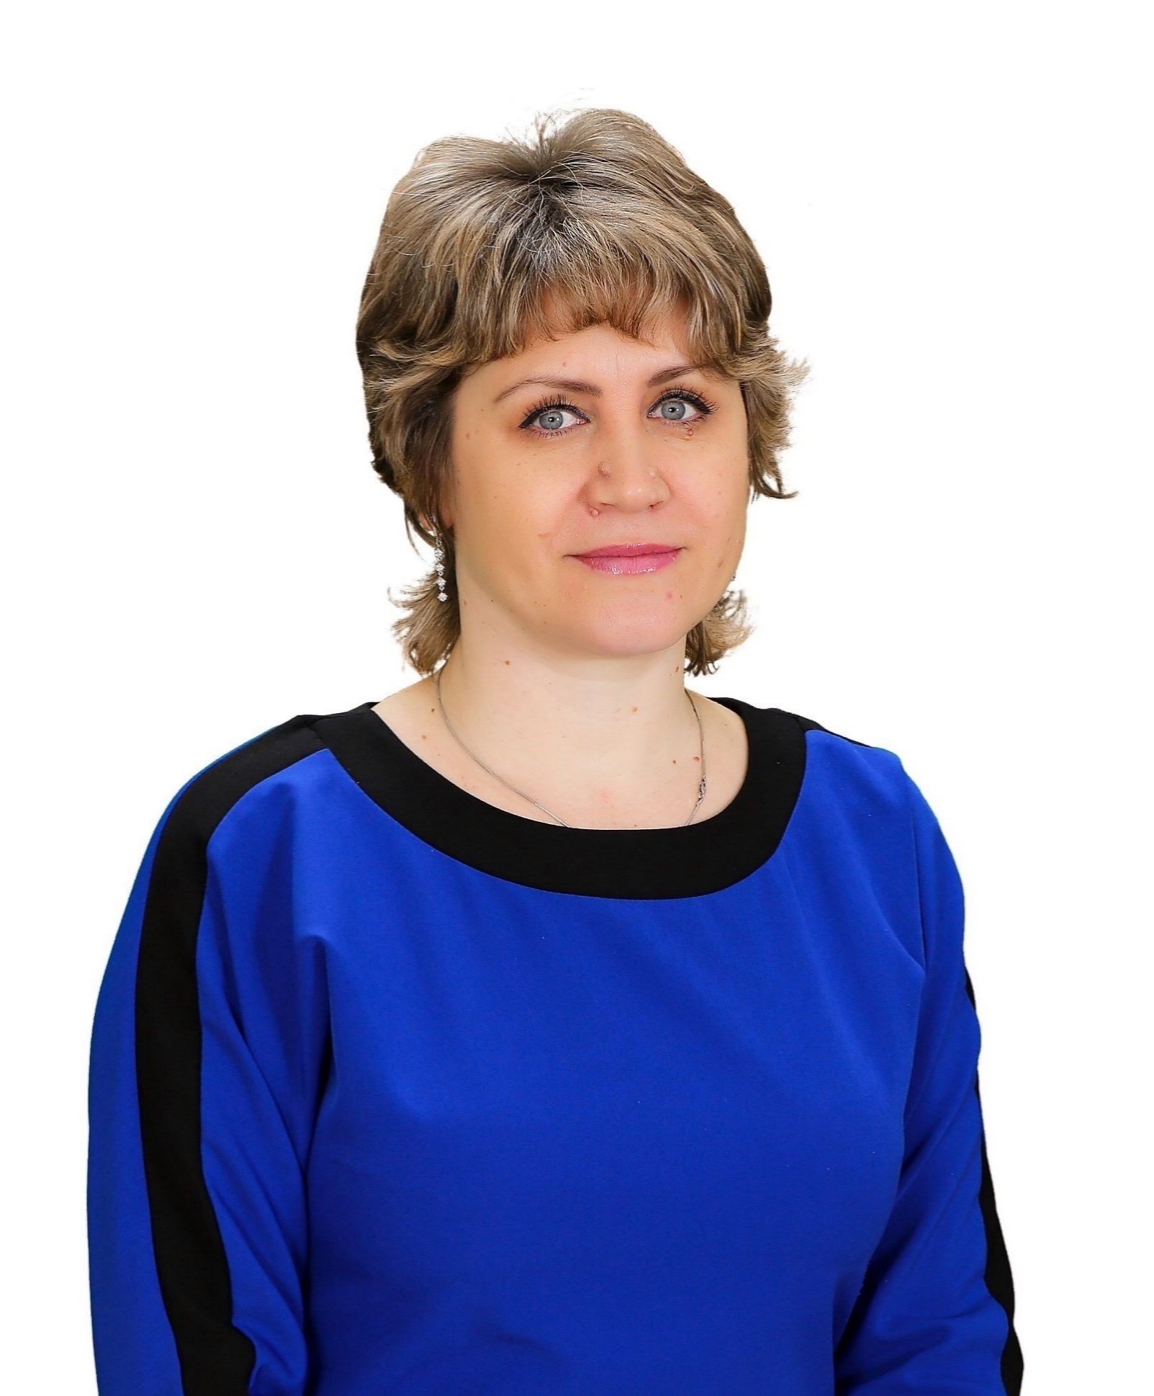
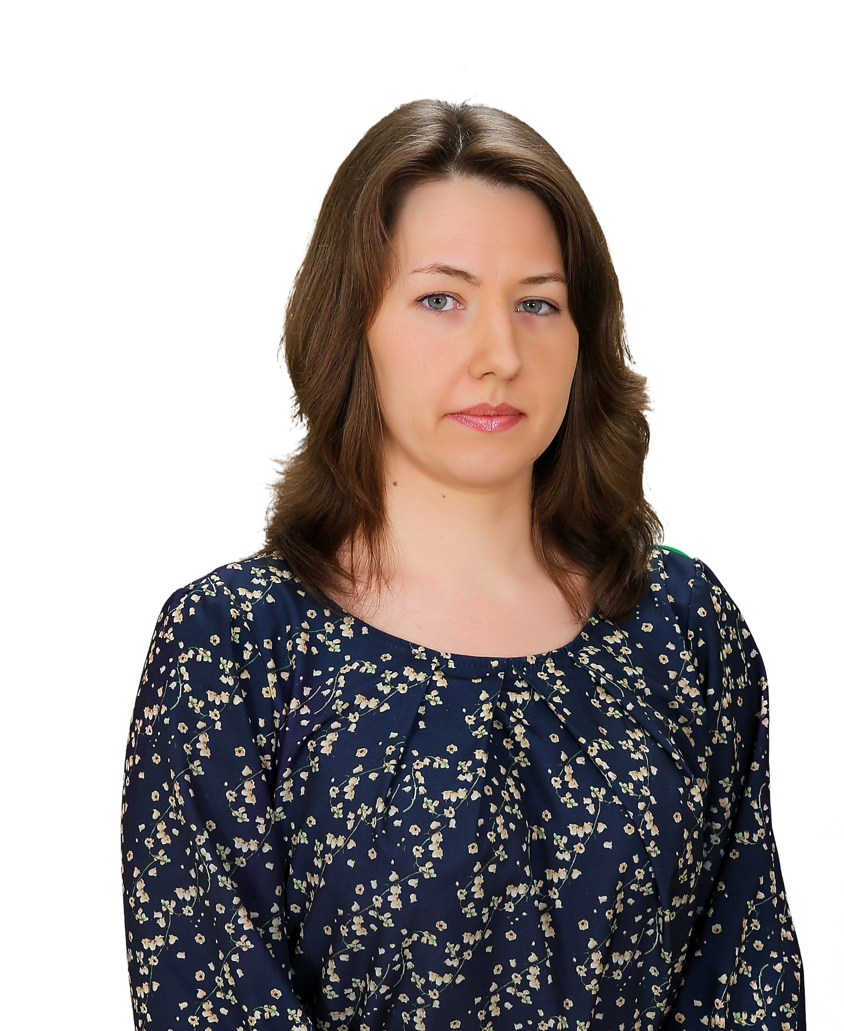
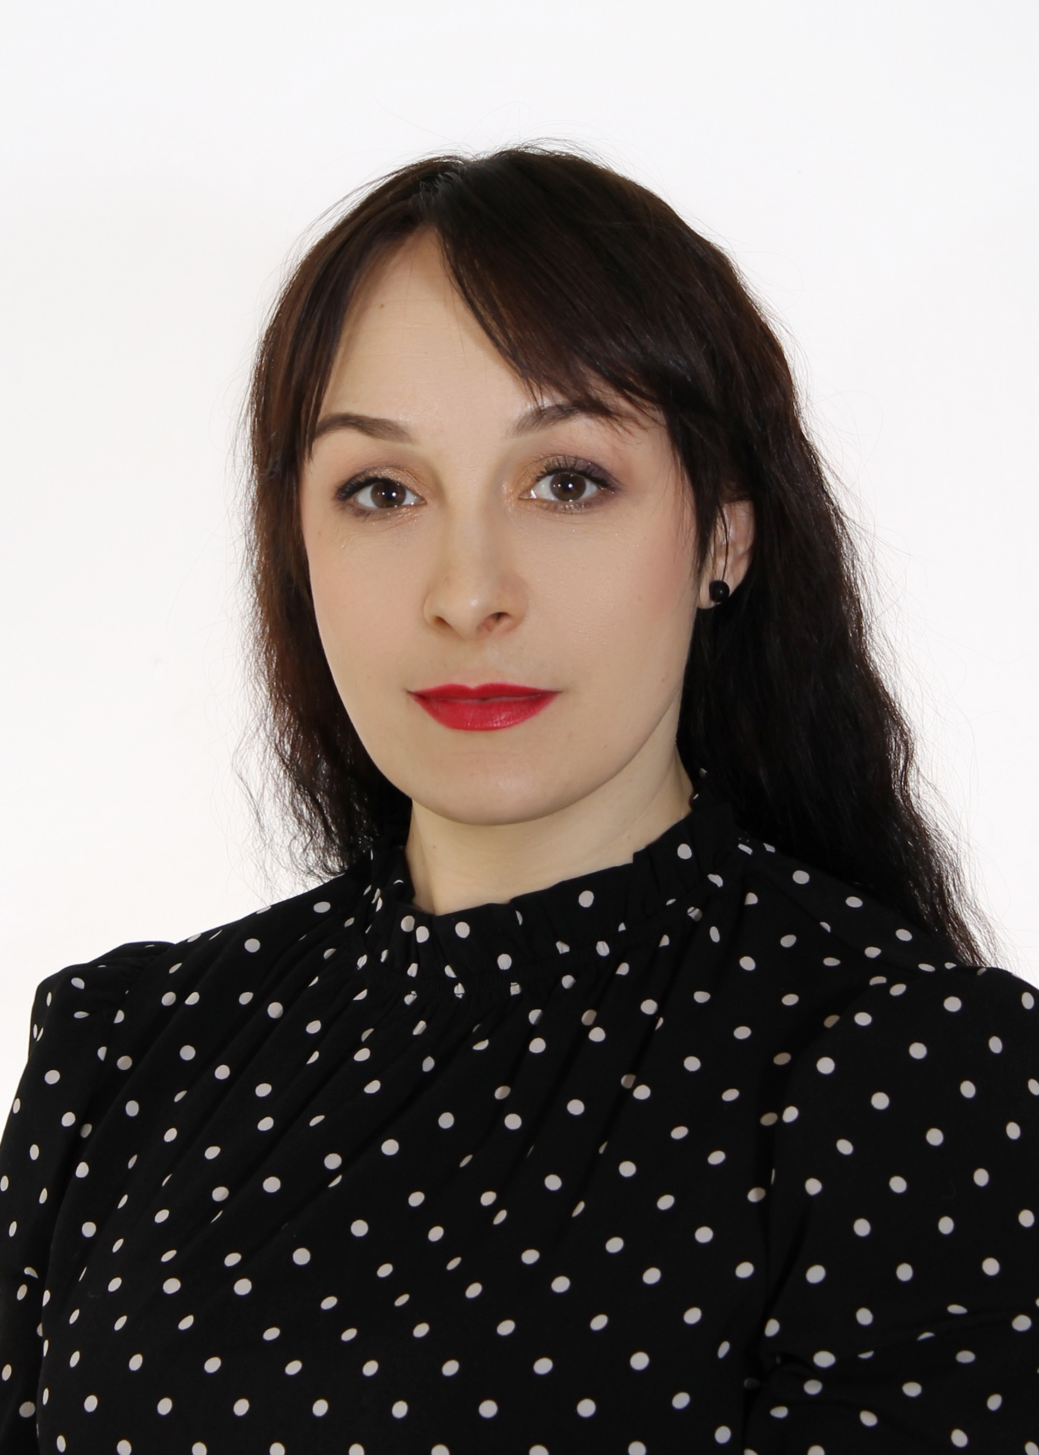
Команда проекта
ФИО руководителя проекта: Недрыгайлова Наталья Александровна
Должность (полностью): старший воспитатель
Контактный телефон: 89619406766
e-mail: 19natasha7878@mail.ru
ФИО члена рабочей группы проекта: Лемехова Анастасия Валентиновна
Должность (полностью): педагог - психолог
Контактный телефон: 89058997719
e-mail: lemekhova.av@mail.ru
ФИО члена рабочей группы проекта: Галикова Ольга Константиновна
Должность (полностью): воспитатель
Контактный телефон: 89123462465
e-mail: olya_galka@mail.ru

Slide 3
Целевая аудитория
воспитанники старшего дошкольного возраста ДОУ
Национальный проект
в рамках федерального проекта «Успех каждого ребенка» национального проекта «Образование»

Slide 4
Описание ситуации «Как было»:
Актуальность, причины, предпосылки разработки проекта
В настоящее время ориентация детей дошкольного возраста в мире профессий и в труде взрослых рассматривается как неотъемлемое условие их всестороннего, полноценного развития. Сегодня в России наблюдается острейший дефицит медицинских кадров. Данная ситуация связана в первую очередь с тем, что профессия медика в настоящее время не престижна и малооплачиваема, и в то же время требует огромного количества знаний, труда и времени. В настоящее время почти повсеместная нехватка квалифицированных медицинских кадров как высшего так и среднего звена создаёт серьёзные проблемы для большинства медицинских учреждений.
Необходимость формирования у детей первичных представлений о труде взрослых, его роли в обществе и жизни каждого человека обоснована Федеральным государственным образовательным стандартом дошкольного образования (далее – ФГОС ДО) и должна осуществляться не на уровне отдельной задачи, а как целостный органический процесс.

Slide 5
Описание ситуации «Как было»:
Проблема, на решение которой направлен проект
Потенциальные возможности дошкольников к освоению профессии «Медицинский работник» не реализуются в полной мере.
Не отработана система ознакомления дошкольников с миром профессий.
Работа педагогов в ДОУ по ознакомлению дошкольников с трудом взрослых не нацелена на современный региональный и муниципальный рынок труда.
Нет преемственности в работе детского сада и школы в данном направлении.

Slide 6
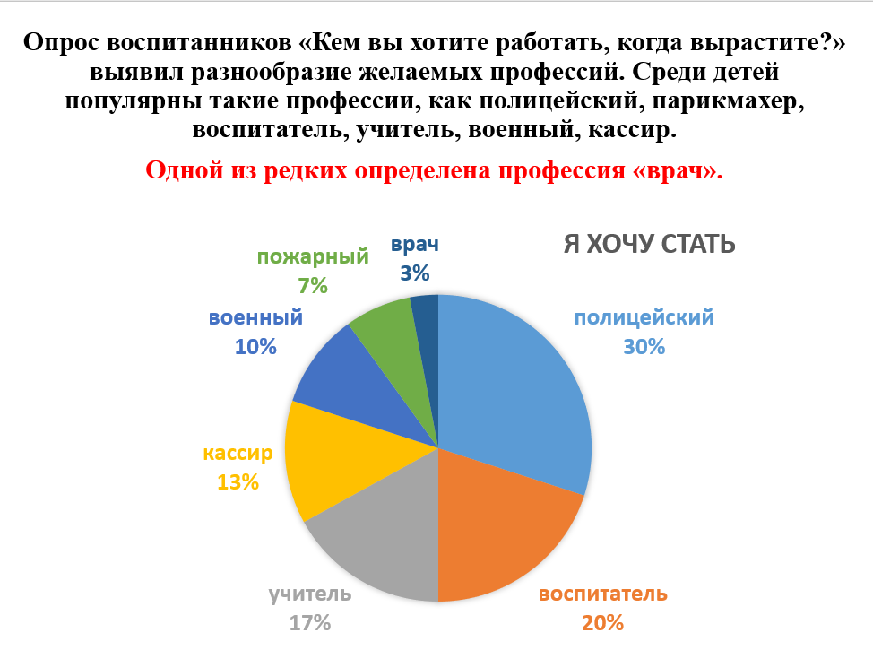
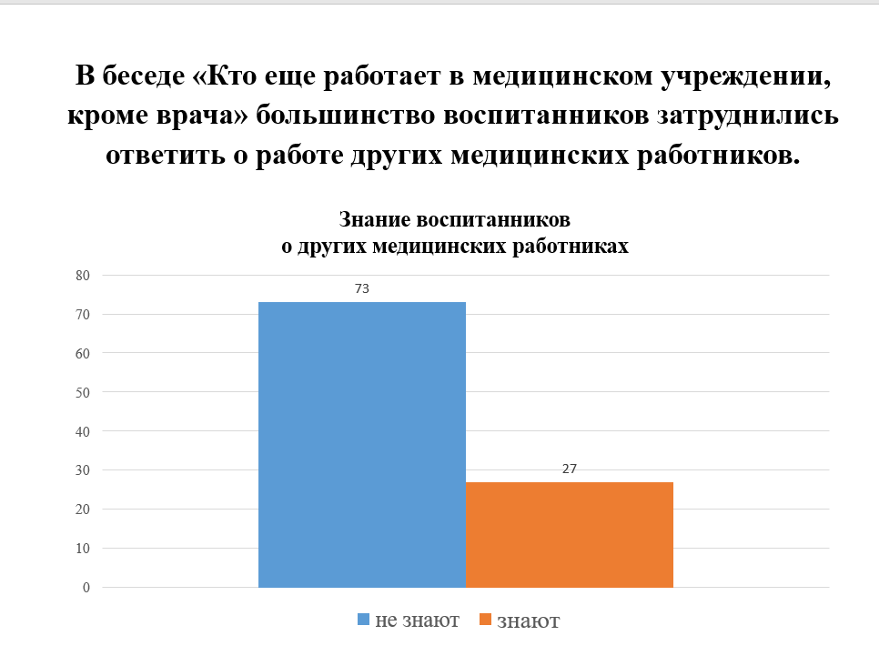
Описание ситуации «Как было»:

Slide 7
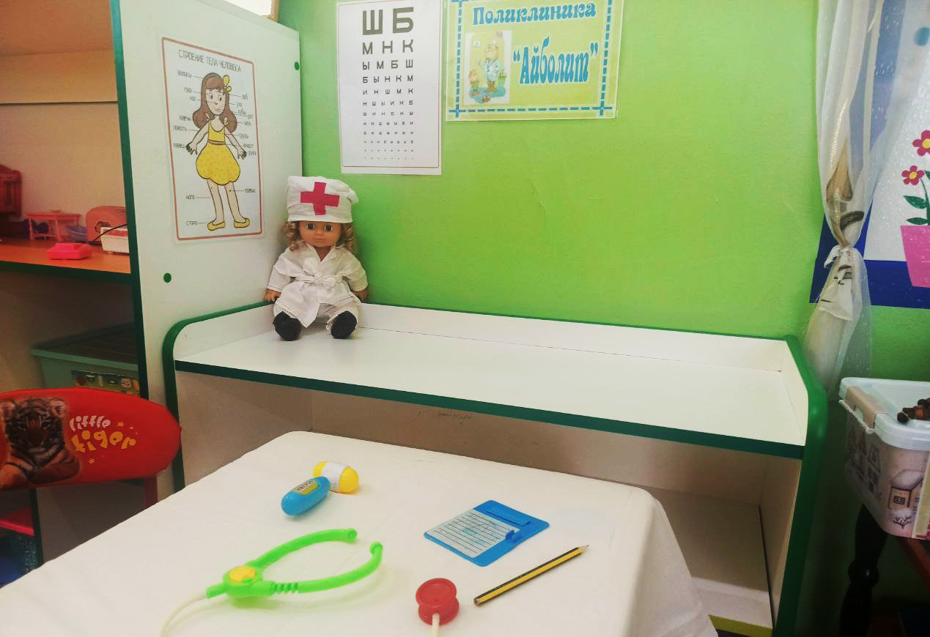
Описание ситуации «Как было»:
Не создана предметно-развивающая среда для ознакомления с профессией «Врач»

Slide 8
Формирование интереса детей старшего дошкольного возраста к профессии врача (медицинской сестры), повышение престижа медицинских работников в глазах детей, осознание важности деятельности медицинских работников.
Сроки: среднесрочный, с февраля по май 2024 года
Участники проекта: воспитанники 6-7 лет, педагоги, родители, социальные партнеры.
Цель проекта:

Slide 9
Способы достижения
цели проекта
Изучение передового педагогического опыта по проблеме профориентации дошкольников.
Проведение опроса среди старших дошкольников «Кем ты хочешь стать, когда вырастешь?», «Посещал ли ты поликлинику, больницу?»
Подбор мультимедийных презентаций, видеофильмов, мультфильмов о работе медицинских работников.
Просмотр с детьми виртуальных экскурсий в поликлинику, стоматологию, рентген-кабинет, и др.
Экскурсия в медицинский кабинет ДОУ, встречи-беседы с медицинской сестрой ДОУ, родителями, представителями медицинских профессий.
Оснащение игрового уголка атрибутами для сюжетно-ролевых игр «Скорая помощь», «Поликлиника», «Аптека», «Окулист», «Травматолог», «Рентгенкабинет»

Slide 10
Необходимые ресурсы
для реализации практики
Заинтересованные лица и организации: муниципальные органы управления образования г. Орска; администрация ДОУ № 94; Совет родителей ДОУ № 94; социальные партнеры учреждения (ГАУЗ «Городская больница» г. Орска; МОАУ СОШ № 32 г. Орска)
Кадровые ресурсы
Привлечение квалифицированных специалистов по приобщению дошкольников к миру профессий, организация экскурсий;
Материально-технические ресурсы
Наглядные пособия: иллюстрации, фотоальбомы о людях разных профессий, книги.
Финансовые ресурсы
Привлечение собственных средств учреждения, полученных от реализации платных услуг;
Спонсорская помощь.
Сюжетно-ролевые игры: атрибуты к играм, атрибуты для выполнения трудовых поручений, игры для самостоятельной деятельности.
Настольные и дидактические игры: лото, наборы карточек, игры-ходилки.
Просмотр видеороликов и виртуальных экскурсий.
Чтение художественной литературы: сказки, рассказы, загадки, стихи.
Посещение рабочих мест родителей, сотрудников детского сада.
Привлечение социальных партнеров (медицинских работников)

Slide 11
Этапы реализации практики
I этап (организационный)
Методическое обеспечение: разработка и утверждение тематического плана, подбор методического сопровождения, выбор технологий.
II этап (практический)
Чтение и обсуждение художественной литературы: Г. Лебедев «Скорая помощь», С. Осипова «Правила приёма лекарств», В. Берестов «Больная кукла», Г.П. Шалаева «Кем мне стать»
III этап (заключительный)
Обобщение результатов работы, анализ деятельности, презентация проекта для родителей
Оценка уровня знаний детей по тематике проекта путём анкетирования и опроса.
Подготовка наглядного материала (презентация «Профессия – Врач», «Профессии в медицине»)
Дидактическая игра: «К какому врачу обратиться если..», «Какой врач поможет», «В кабинете у врача»
Проблемные ситуации: «Если б не было врачей», «Поликлиника закрылась? Чем помочь больным?», «Витамины – нужны или вредны?».
Беседа: «Кто нас лечит», «Как нужно вести себя в кабинете у врача», «Полезные и вредные продукты для здоровья», «Спор фонендоскопа и градусника», «Искусственный интеллект – помощник врача будущего»
Просмотр развивающих мультфильмов: «Врач и машина скорой помощи», «Доктор Плюшева», «Жила – была Царевна-Ай, болит!»
Конструктивно – модельная деятельность «Роботы – помощники медицины будущего»
Оформление фотовыставки «В гостях у Доктора Айболита».
Создание предметно – развивающей среды: Атрибуты для игровой ситуации: «В кабинете у врача», «Процедурный кабинет», наборы для опытно – экспериментальной деятельности: «Кожа – набор Эйнштейна», «Анатомия человека», «Строение тела – скелет», микроскоп.

Slide 12
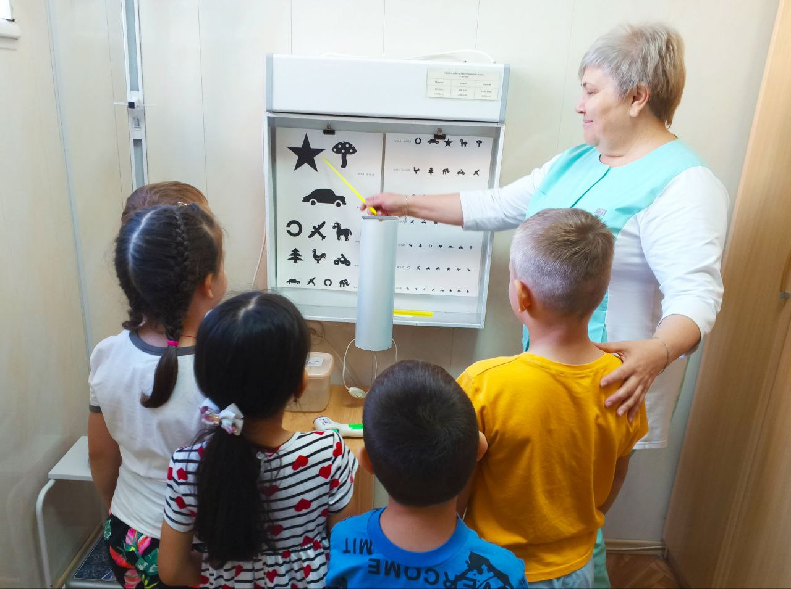
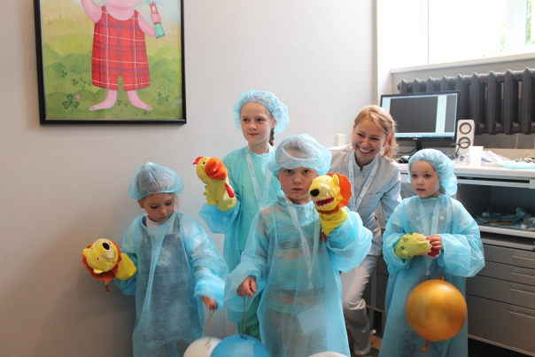
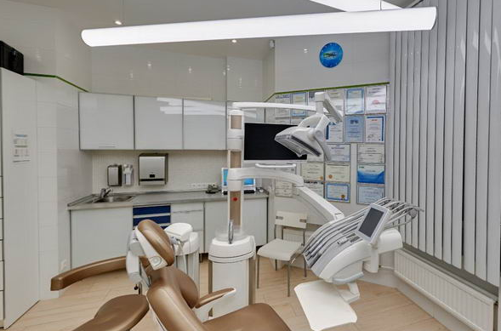
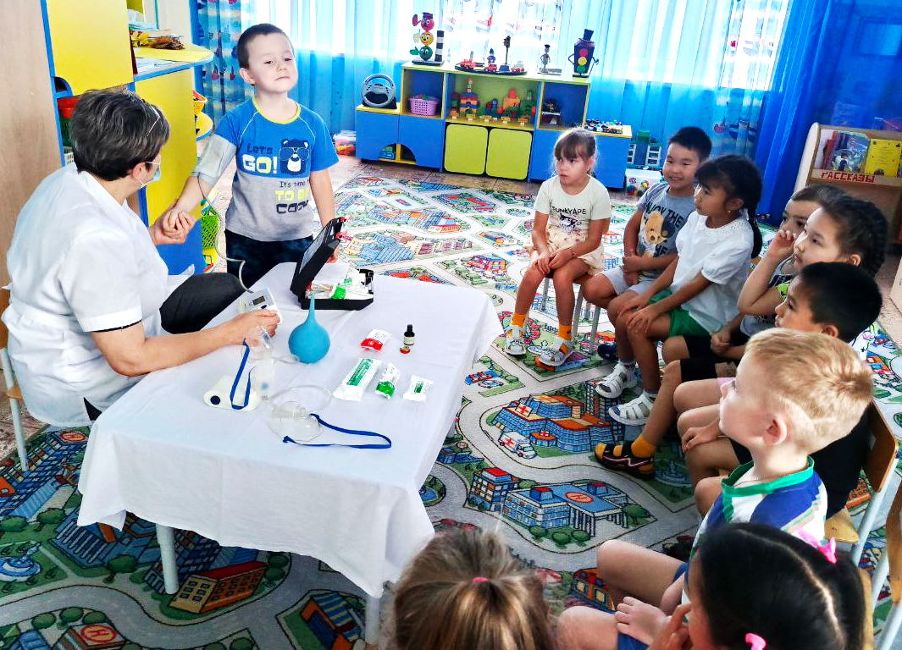
Этапы реализации практики
Экскурсия в стоматологический кабинет
Экскурсия в медицинский кабинет ДОУ
Встречи-беседы с родителями, представителями медицинских профессий
Видеотуры по клиникам

Slide 13

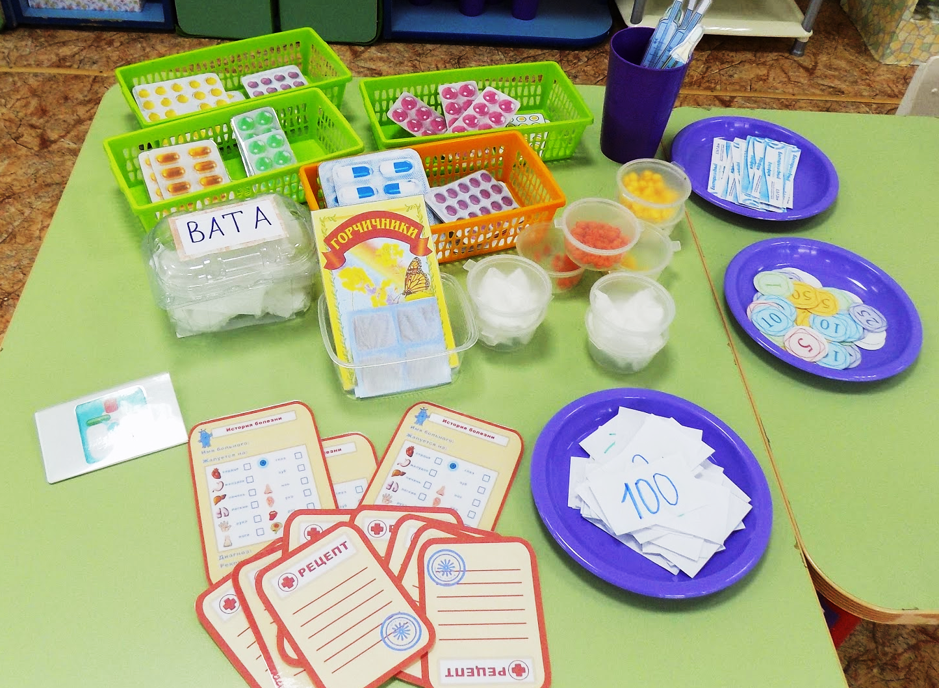
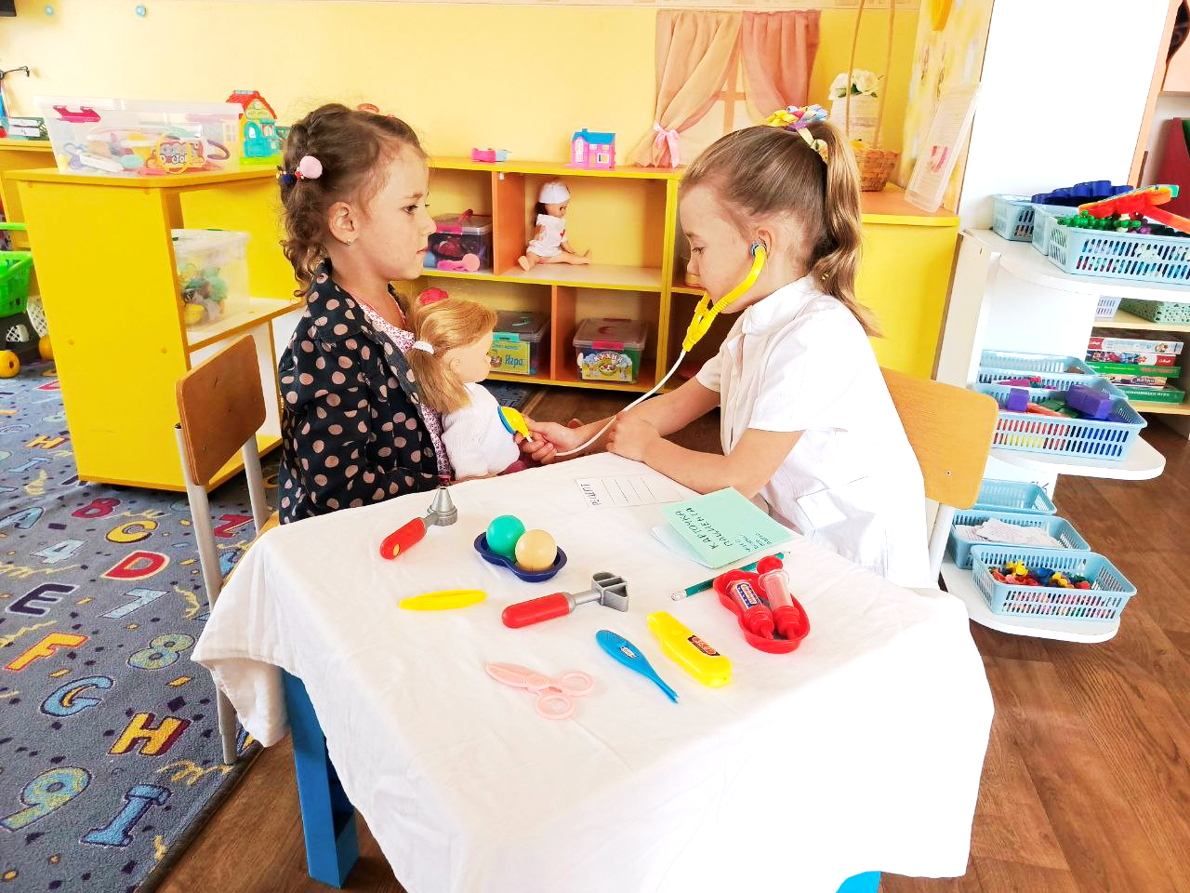
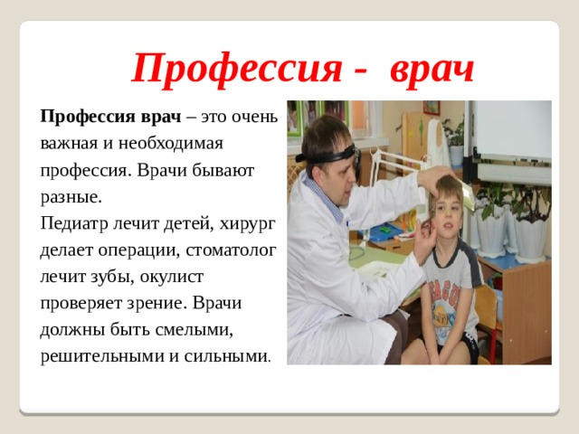
Результат проекта
Описание ситуации «Как стало»
Дети познакомились со специальностями медицинских работников; сформировалось представление о работе врача
Обогатилась предметно-развивающая среда
В сюжетно - ролевых играх просматривается четкая сюжетная линия
Увеличилось количество детей, мечтающих работать врачом
В результате проведенной работы разработан перспективный тематический план, создана картотека сюжетно-ролевых и дидактических игр по теме «Профессия - врач».

Slide 14
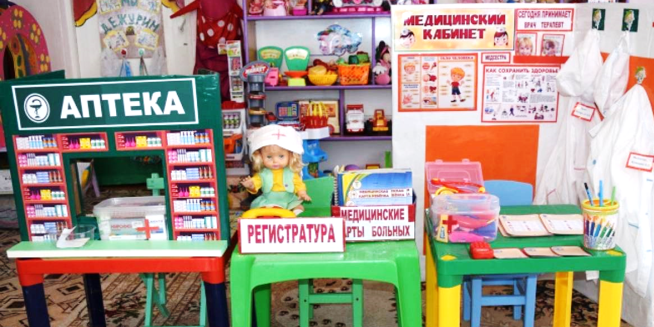
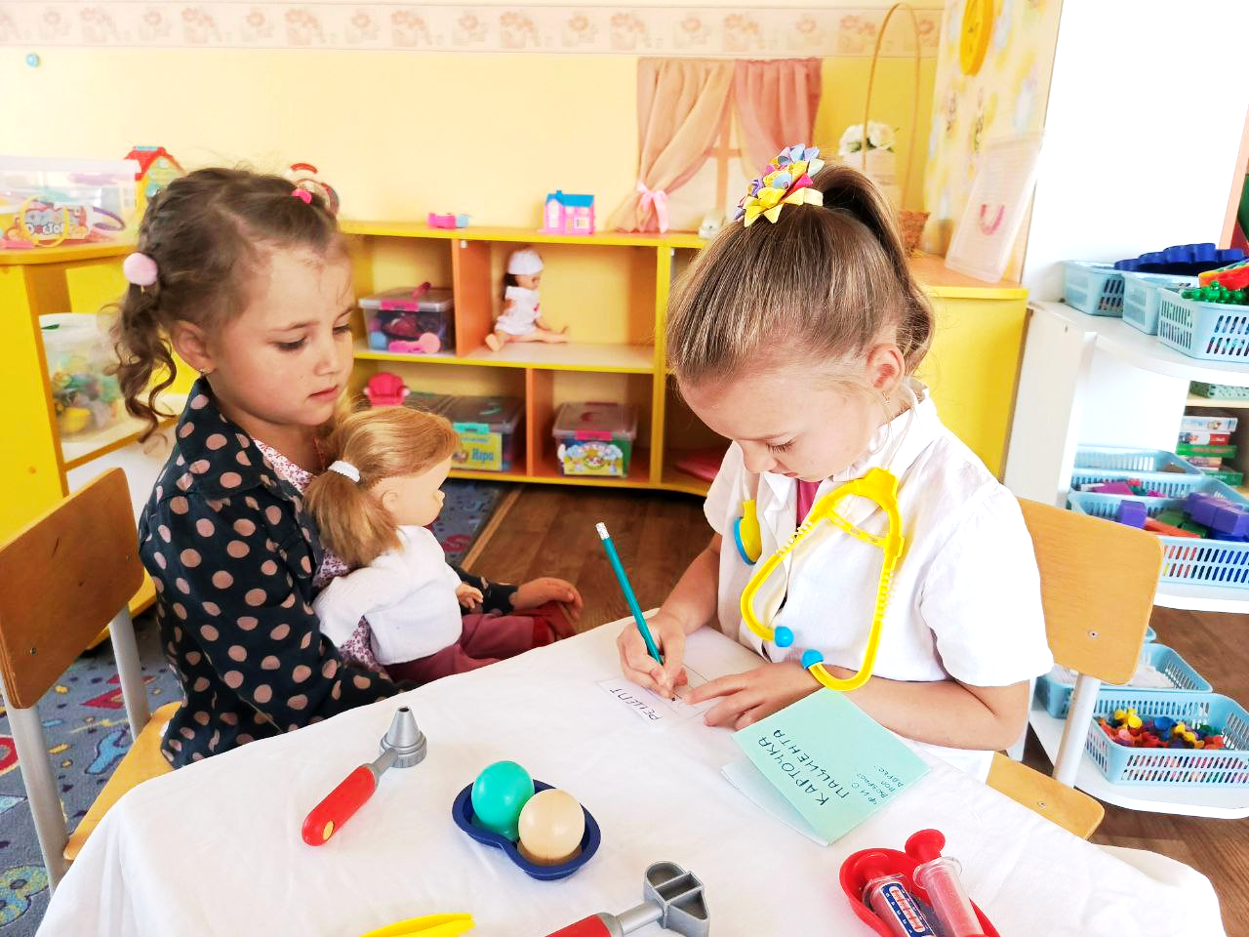
Результат проекта
Описание ситуации «Как стало»
Предметно-развивающая среда стала намного насыщеннее
Обогатились сюжетно-ролевые игры

Slide 15
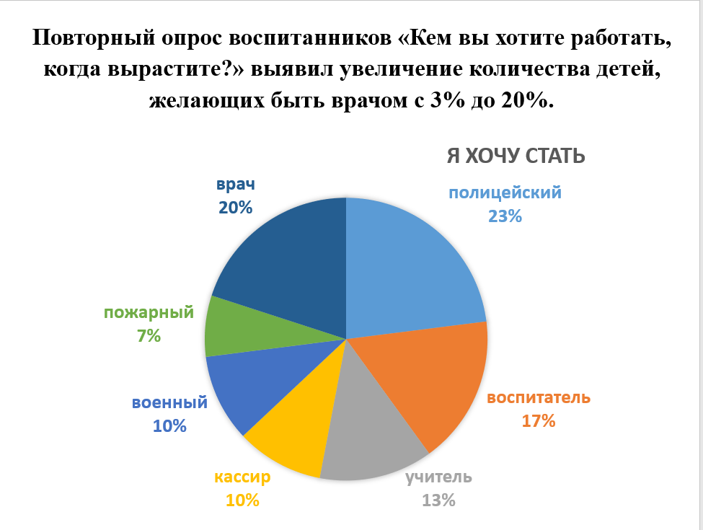
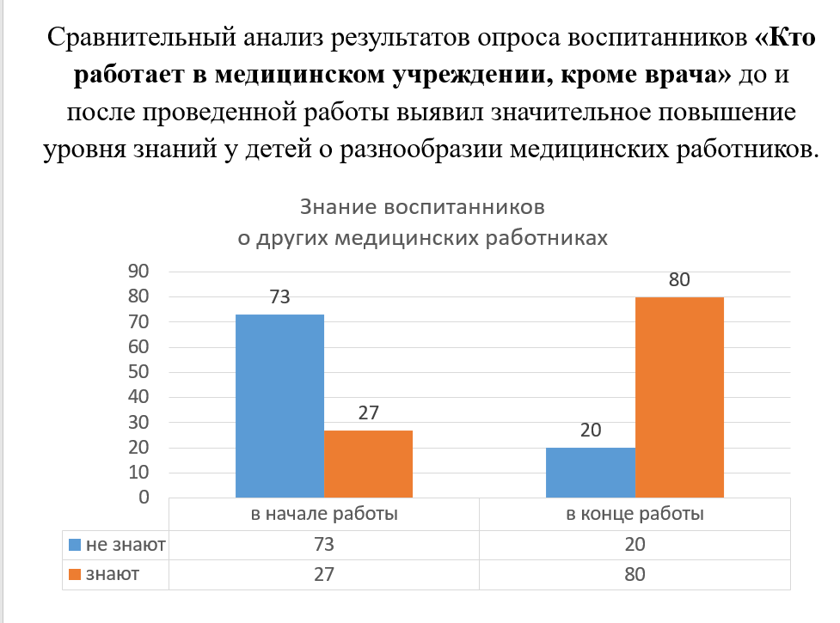
Описание ситуации «Как стало»

Slide 16
Контактные данные:
Инициатор конкурсной заявки:
Недрыгайлова Наталья Александровна
Тел.: 89619406766
e-mail: 19natasha7878@mail.ru

